Slide 1
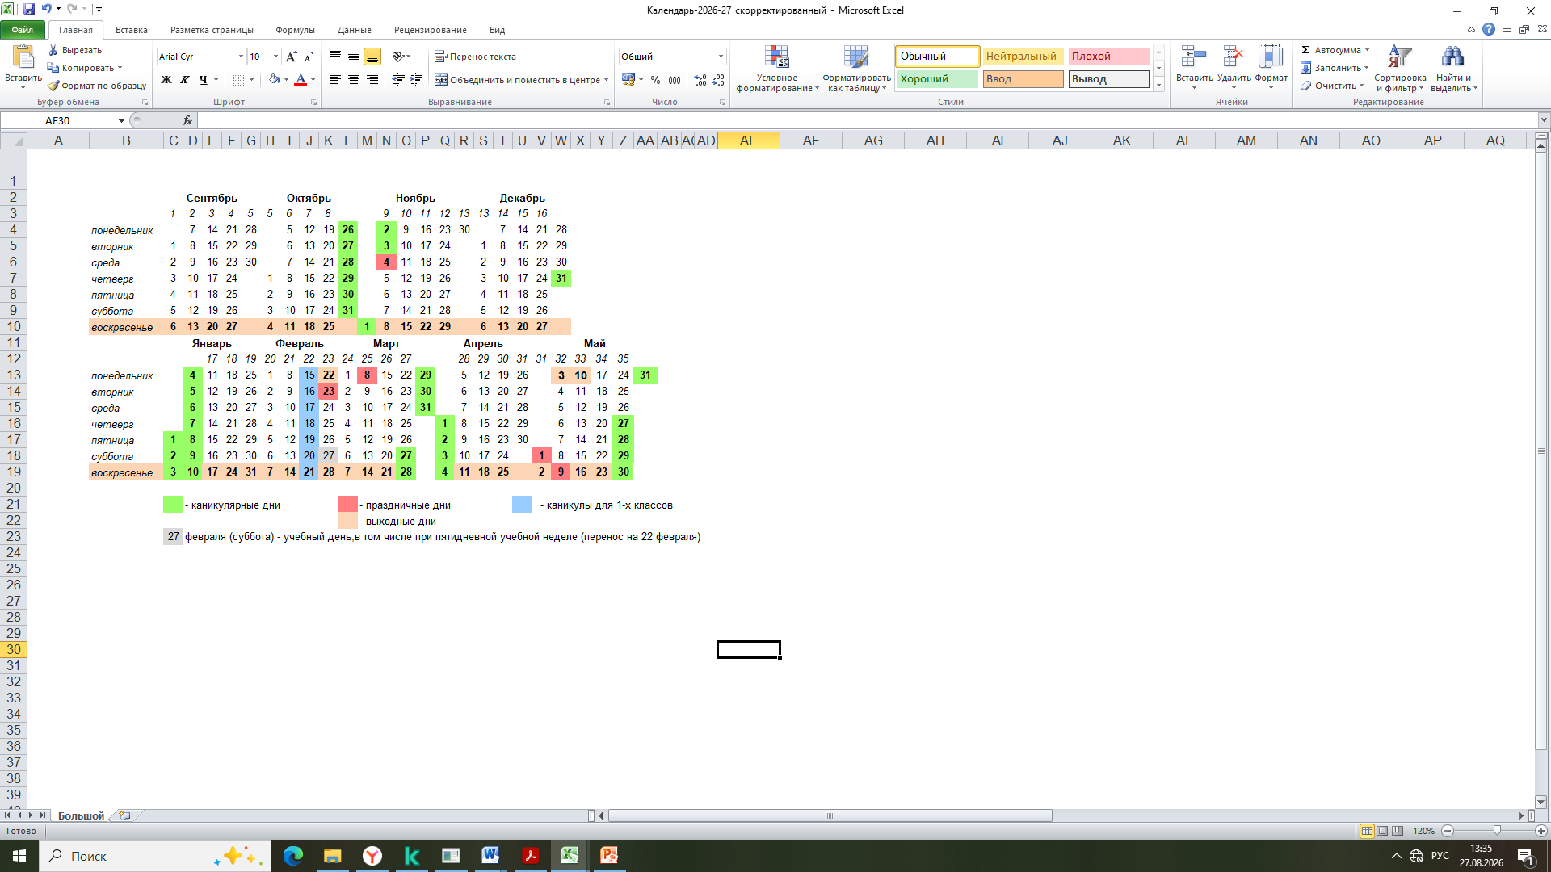
Календарь на 2026/2027 учебный год
Сформирован в соответствии с рекомендациями Минпросвещения России (письмо от 07.07.2026 № ОК-1948)
Начало учебного года
1 сентября 2026 года
Окончание учебного года
26 мая 2027 года
Период | Сроки
Осенние каникулы | 26.10.2026 - 03.11.2026 (9 календарных дней)
Зимние каникулы | 31.12.2026 - 10.01.2027 (11 календарных дней)
Дополнительные каникулы для первоклассников | 13.02.2027 – 21.02.2027 (9 календарных дней)
Весенние каникулы | 27.03.2027 - 04.04.2027 (9 календарных дней)
Летние каникулы | 27.05.2027 - 31.08.2027 (14 недель)

